Slide 1
ΣΥΓΚΡΟΥΣΗ- ΣΥΝΥΠΑΡΞΗ
ΑΓΩΓΗ ΣΤΗ ΣΥΓΧΩΡΗΣΗ

Slide 2
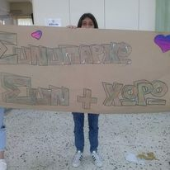
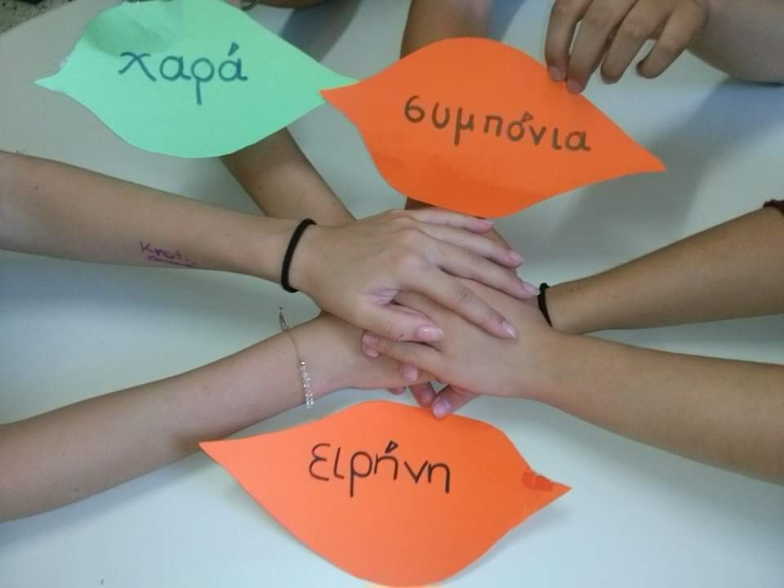
ΔΗΜΙΟΥΡΓΙΕΣ

Slide 3
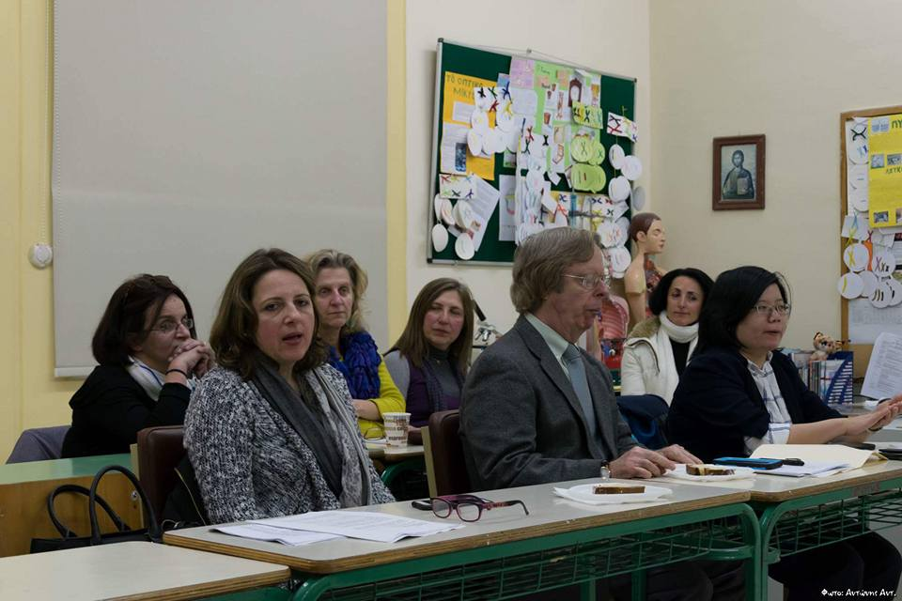
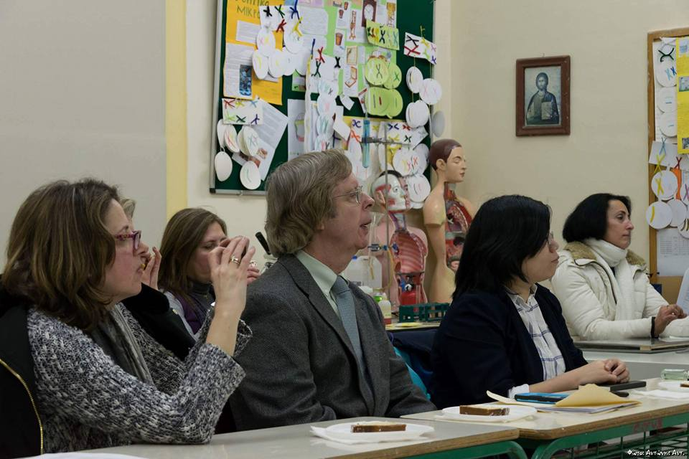
Κάπως έτσι έγινε η αρχή….

Slide 4
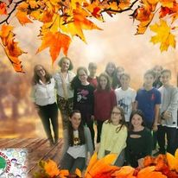
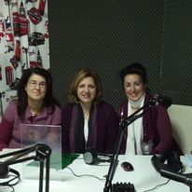
Οι ραδιοφωνικές μας εκπομπές: μια μοναδική εμπειρία

Slide 5
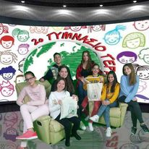
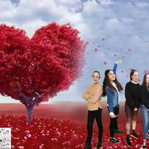
Εκπομπές …………….

Slide 6

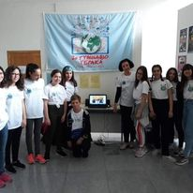
ΣΥΜΜΕΤΟΧΗ ΣΤΟ ΦΕΣΤΙΒΑΛ ΡΑΔΙΟΦΩΝΟΥ ΣΤΟ ΒΟΛΟ…..

Slide 7
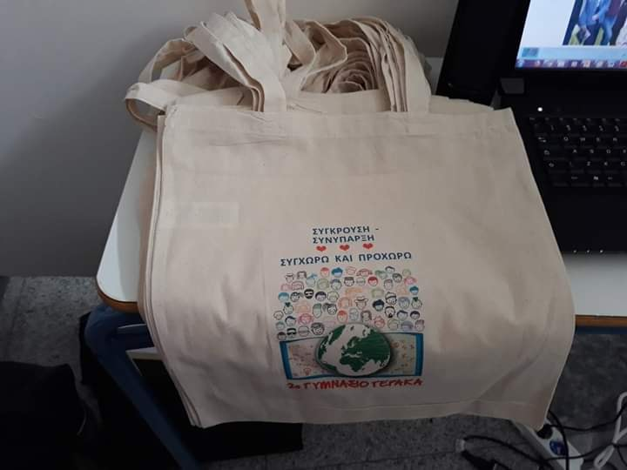
ΑΝΑΜΝΗΣΤΙΚΕΣ ΤΣΑΝΤΕΣ…

Slide 8
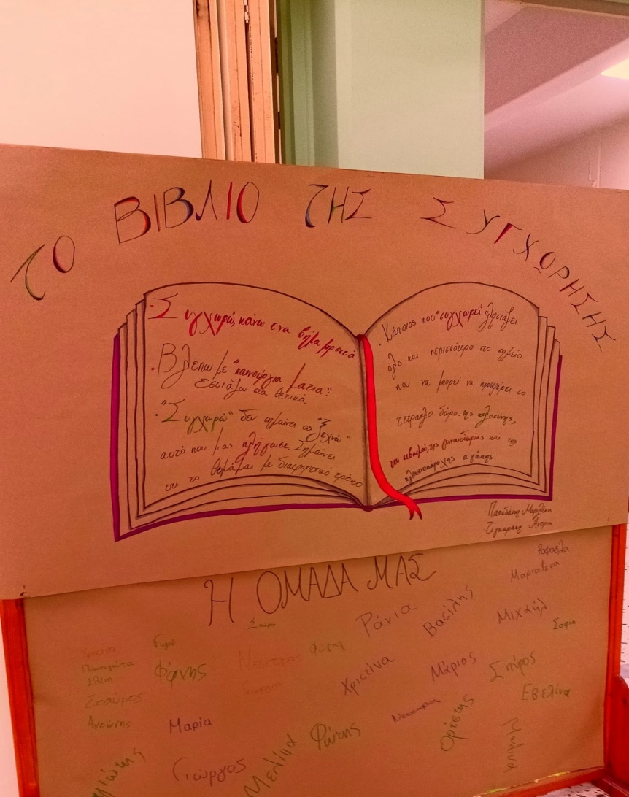
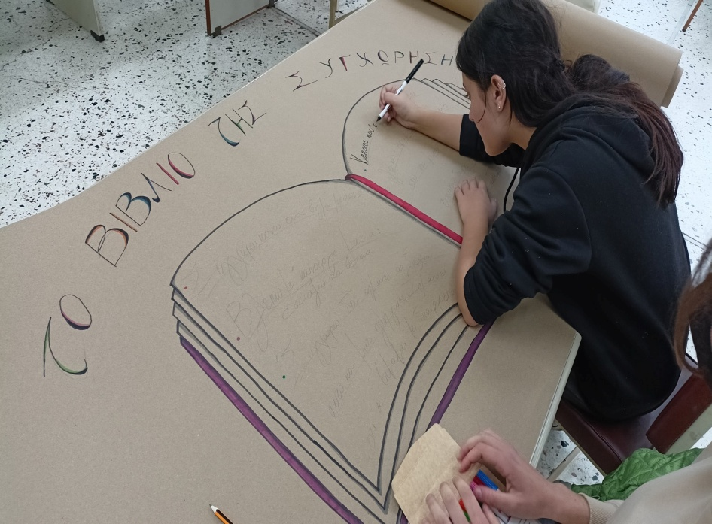
ΤΟ ΒΙΒΛΙΟ ΤΗΣ ΣΥΓΧΩΡΗΣΗΣ

Slide 9
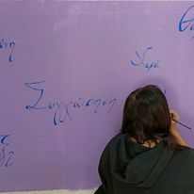
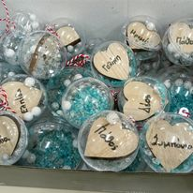
ΟΙ ΜΑΘΗΤΕΣ ΔΗΜΙΟΥΡΓΟΥΝ…

Slide 10
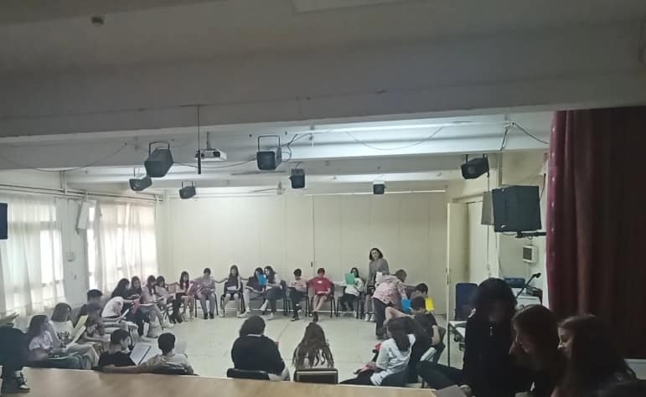
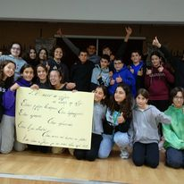
Η ΣΥΝΑΝΤΗΣΗ ΜΑΣ….

Slide 11
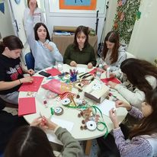
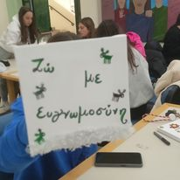
ΔΗΜΙΟΥΡΓΙΕΣ-ΑΙΘΟΥΣΑ ΣΥΝΥΠΑΡΞΗΣ

Slide 12
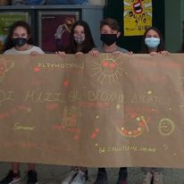
ΠΑΝΔΗΜΙΑ – ΕΥΚΑΙΡΙΑ

Slide 13
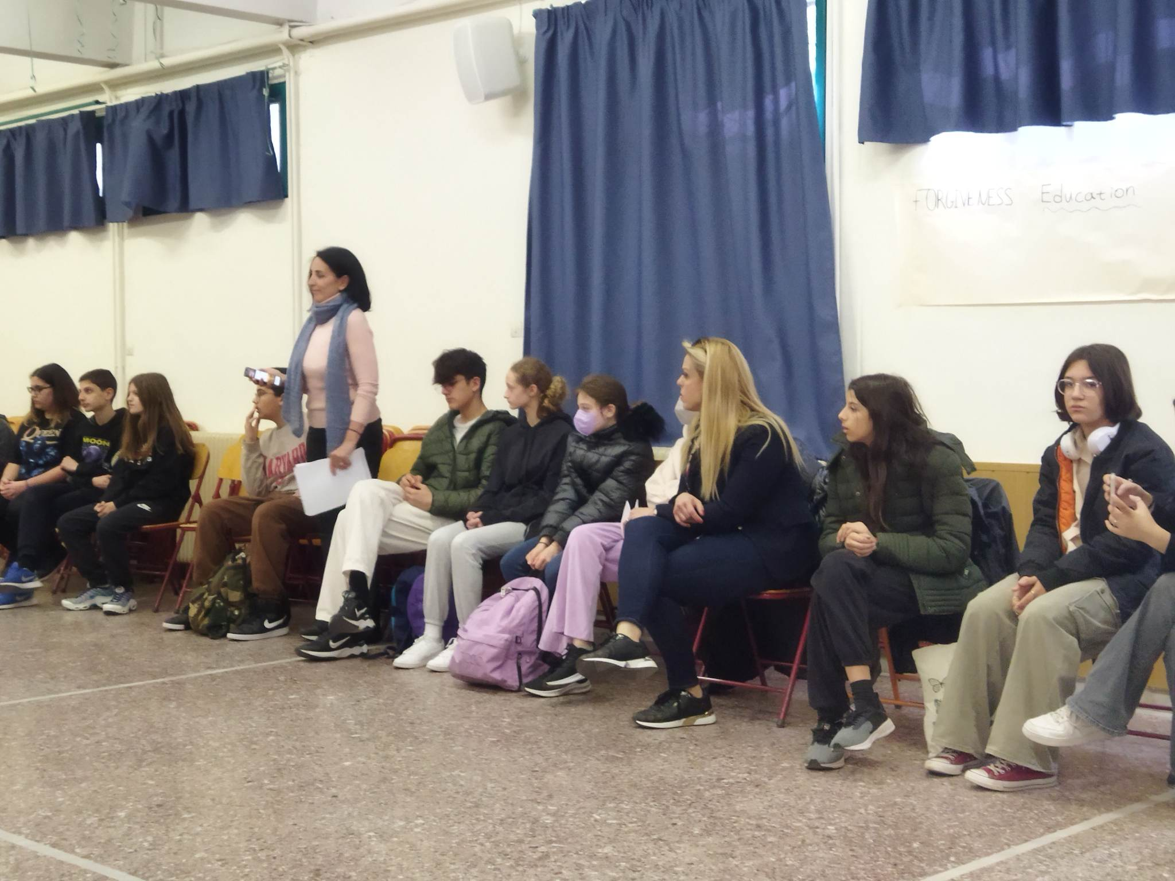
ΕΚΠΑΙΔΕΥΤΙΚΕΣ ΣΥΝΑΝΤΗΣΕΙΣ

Slide 14
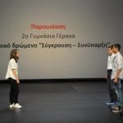
BRAVO SCHOOLS: ΦΑΤΙΜΑ

Slide 15
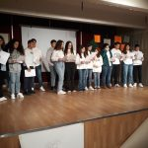
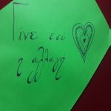
ΕΚΔΗΛΩΣΗ: ΧΤΙΖΟΝΤΑΣ ΥΓΙΕΙΣ ΣΧΕΣΕΙΣ

Slide 16
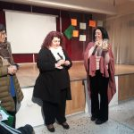
ΒΙΩΜΑΤΙΚΟ ΜΕ ΓΟΝΕΙΣ:ΔΥΝΑΜΩΤΙΚΕΣ ΚΑΡΑΜΕΛΕΣ

Slide 17

ΣΥΝ-ΥΠΑΡΧΟΥΜΕ ΕΙΡΗΝΙΚΑ
ΜΕΓΑΛΩΝΟΥΜΕ ΔΗΜΙΟΥΡΓΙΚΑ…

Slide 18
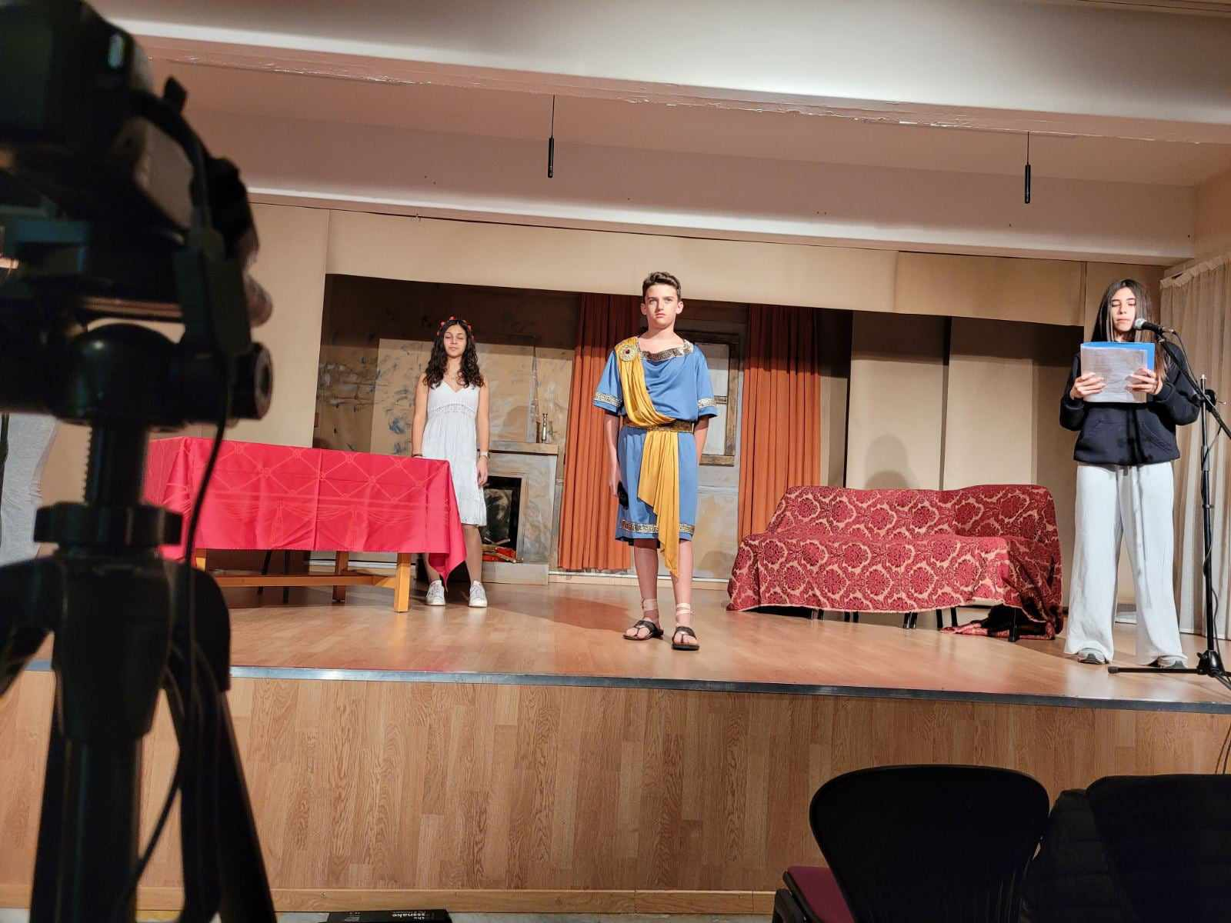
ΔΡΩΜΕΝΟ: Ο ΜΥΘΟΣ ΤΟΥ ΗΡΑΚΛΗ

Slide 19
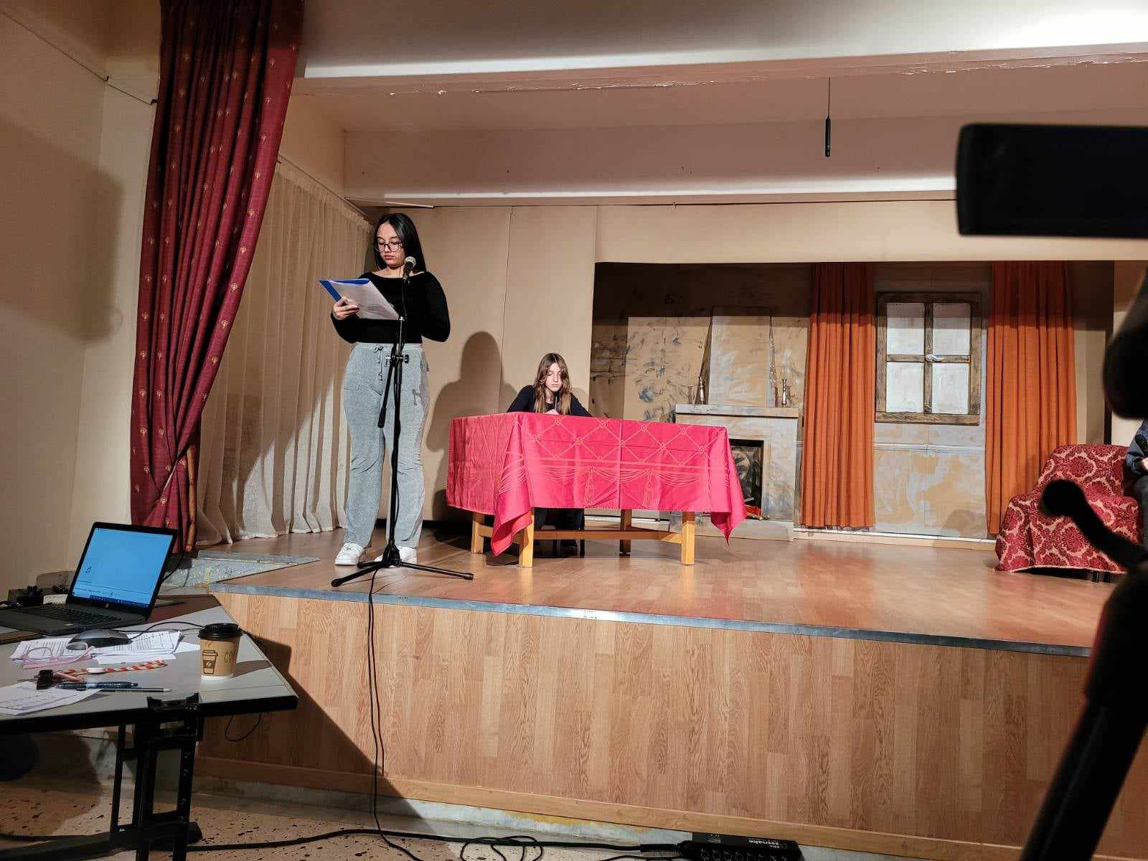
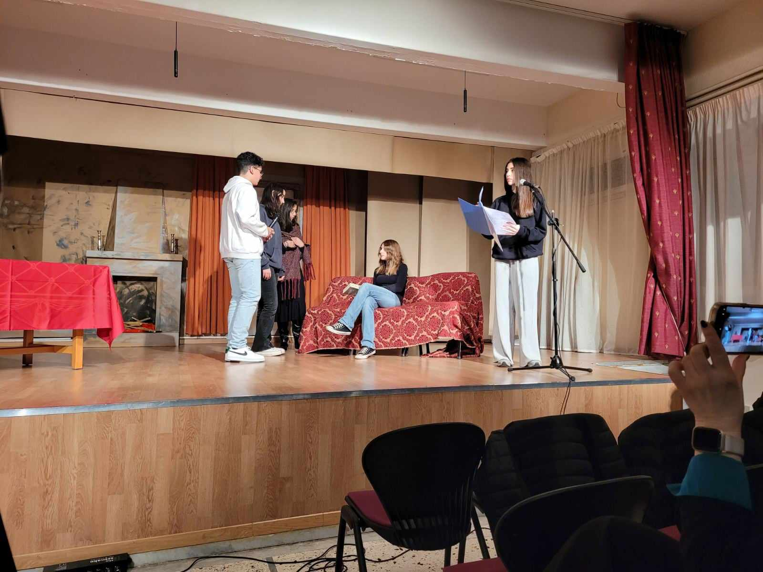
ΔΡΩΜΕΝΟ: ΑΝΝΑ ΦΡΑΝΚ…..

Slide 20
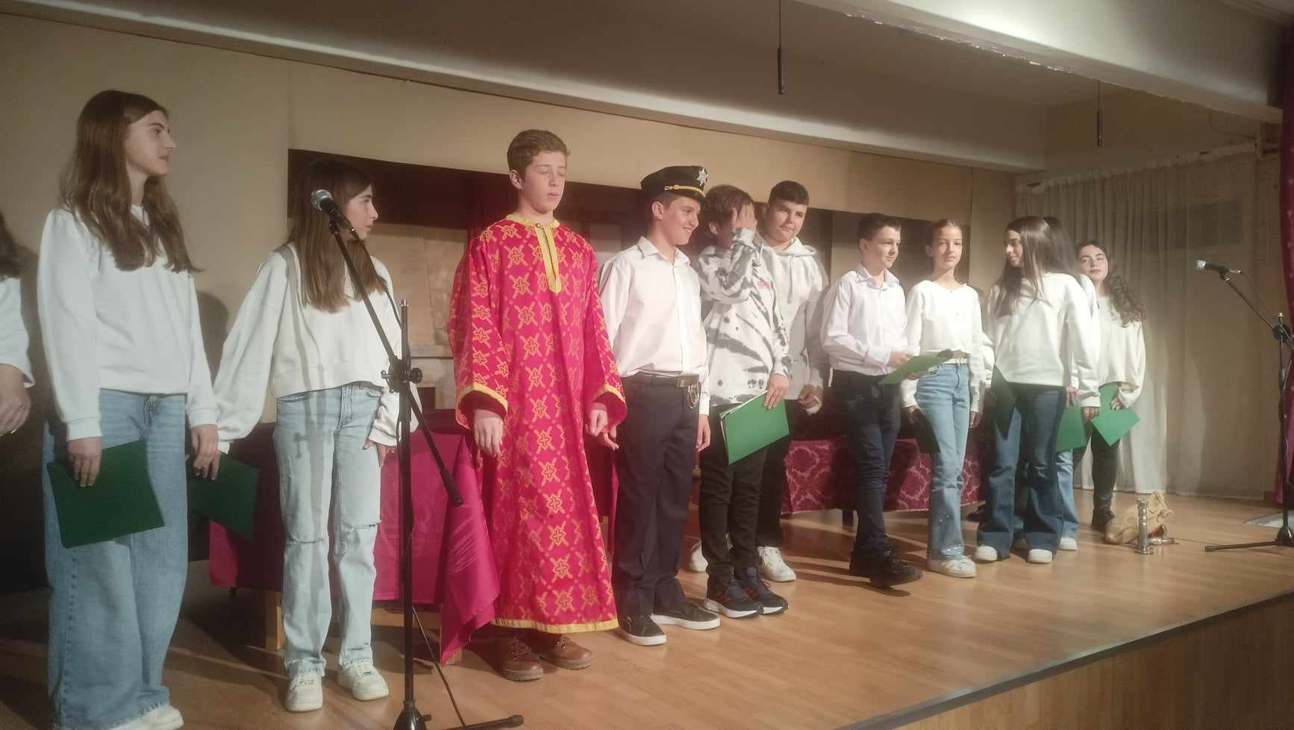
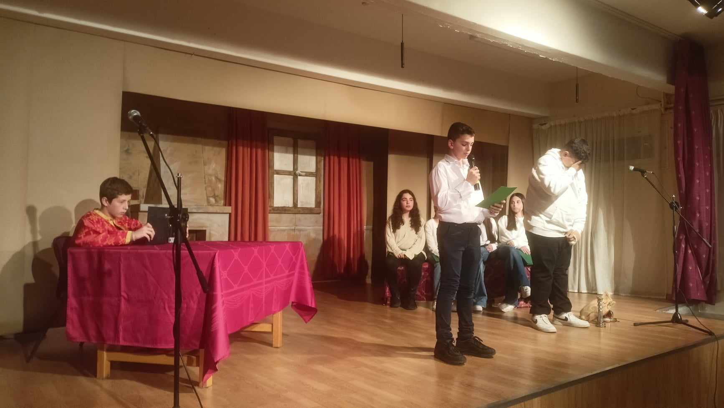
ΔΡΩΜΕΝΟ: ΓΙΑΝΝΗΣ ΑΓΙΑΝΝΗΣ

Slide 21
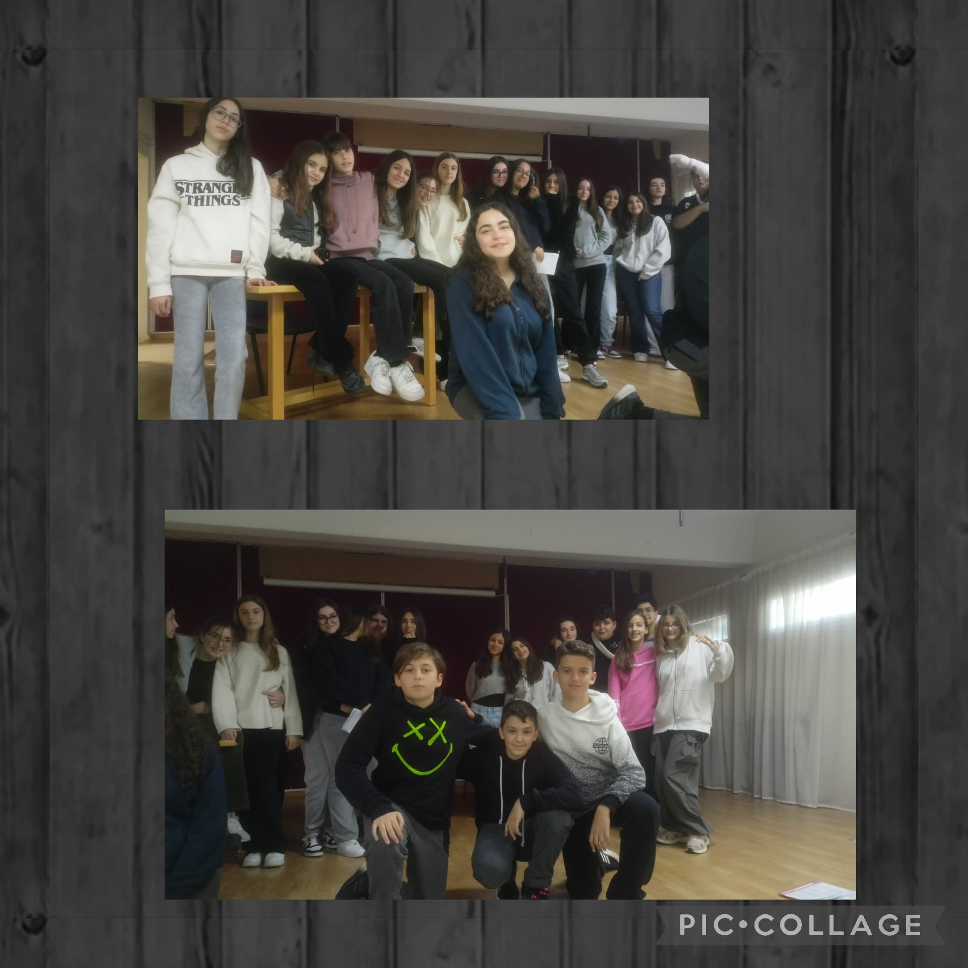
ΕΙΜΑΣΤΕ ΠΑΙΔΙΑ ΜΕ ΔΥΝΑΤΟ ΜΥΑΛΟ ΚΑΙ ΣΥΜΠΟΝΕΤΙΚΗ ΚΑΡΔΙΑ

